Slide 1






UBND PHƯỜNG HƯNG ĐẠO
TRƯỜNG TIỂU HỌC ĐA PHÚC
MÔN: TIẾNG VIỆT
BÀI 20: ÔN TẬP VÀ KỂ CHUYỆN (Tiết 2)
NGƯỜI THỰC HIỆN: NGÔ THỊ THU HIỀN

Slide 2

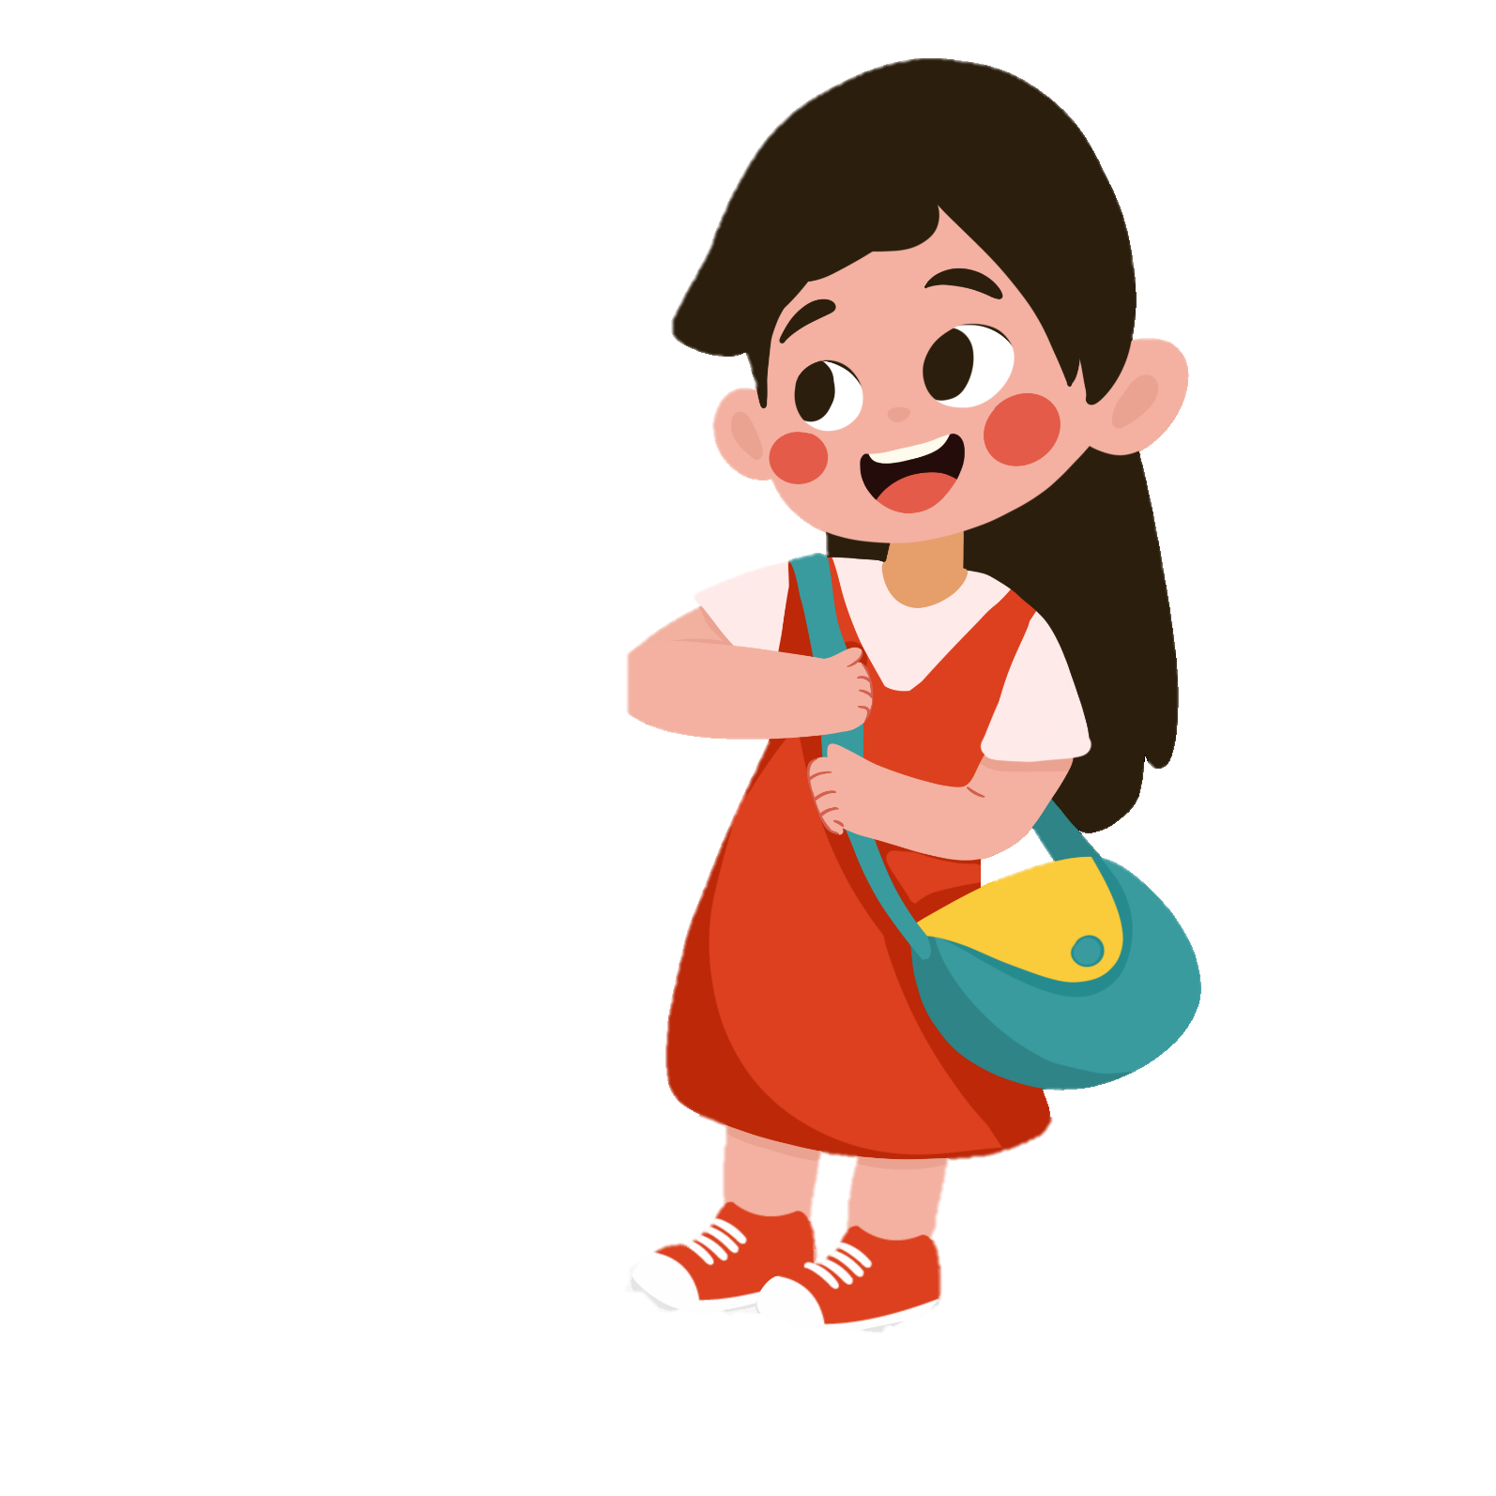

Bài 20:
Ôn tập và kể chuyện

Slide 3

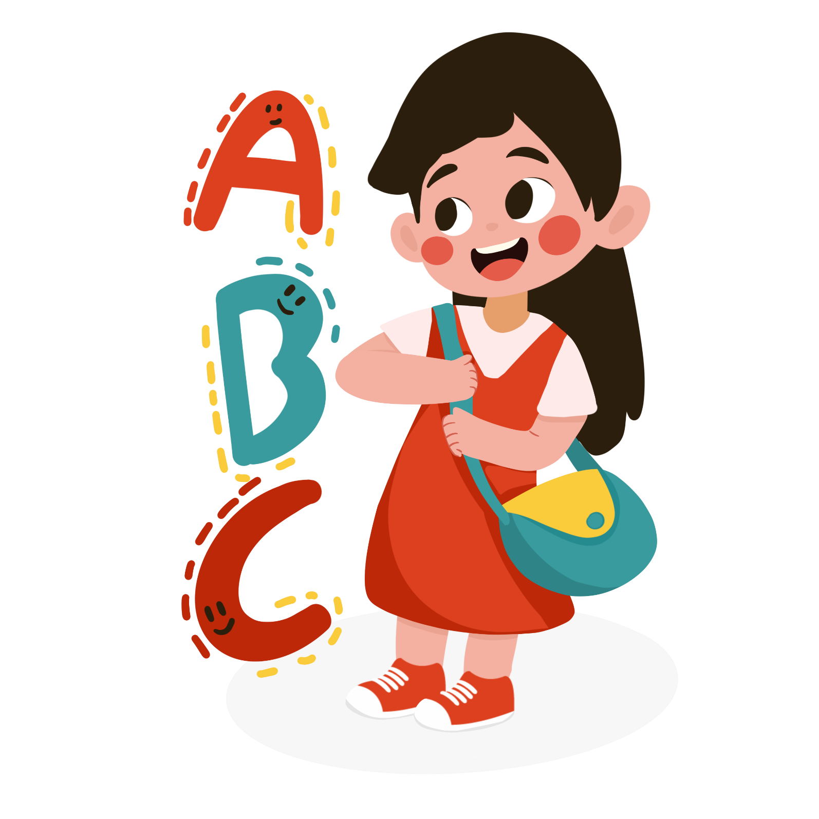


Slide 4

4
Kể chuyện

Slide 5
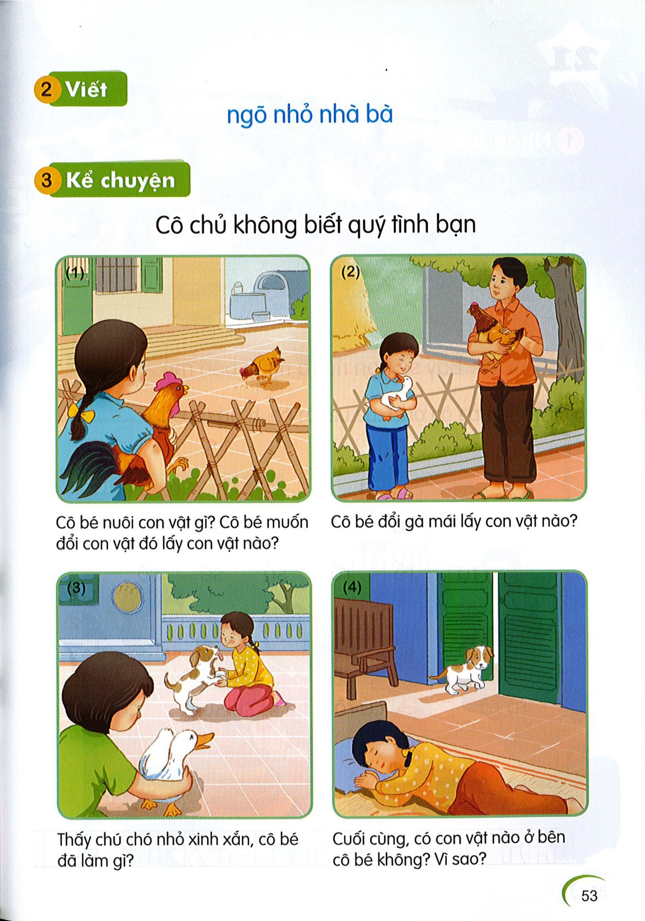
Cô chủ không biết quý tình bạn

Slide 6
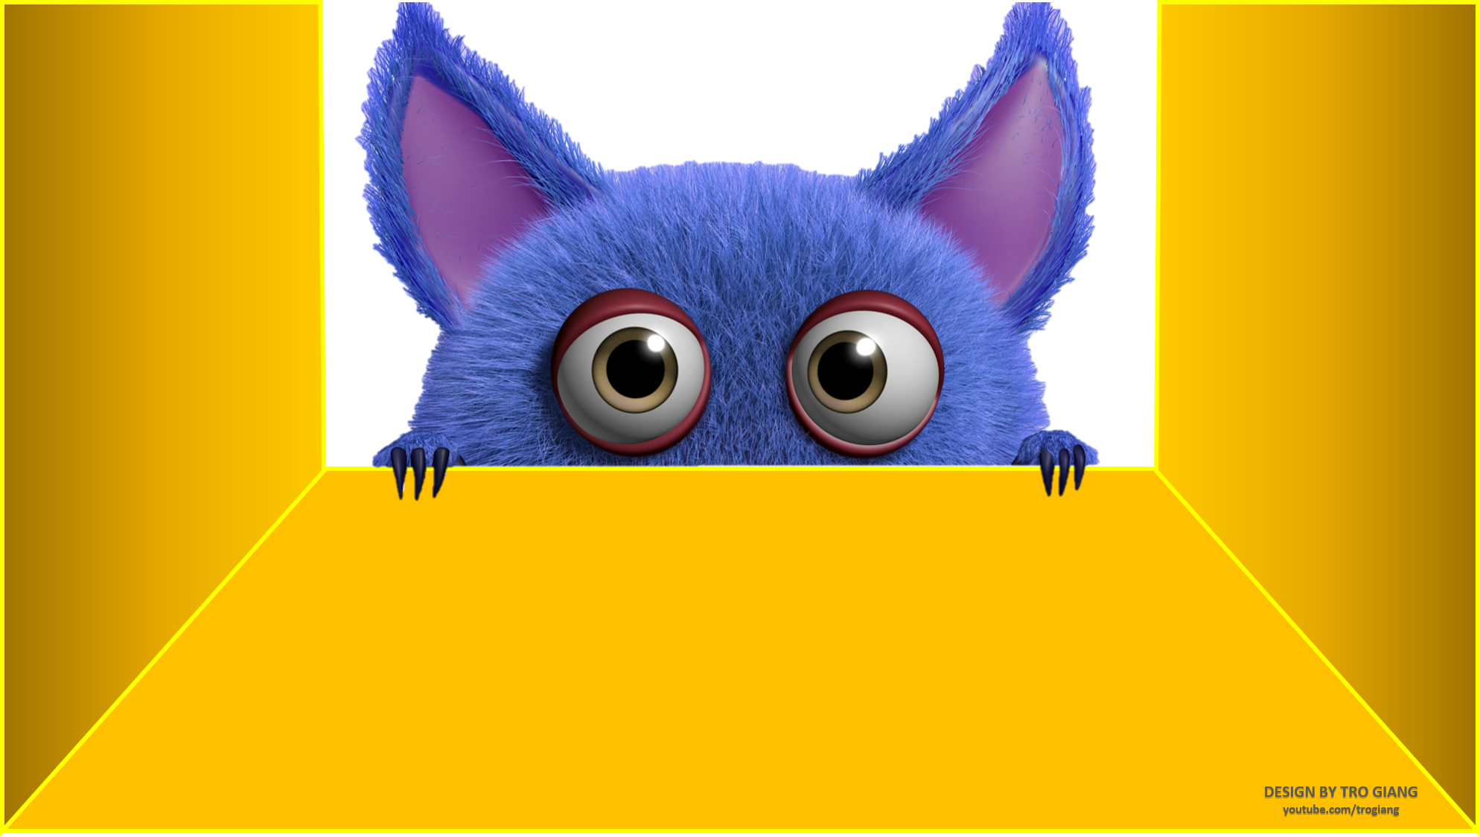


TRÒ CHƠI HỘP QUÀ BÍ MẬT
Gift box secret game

Slide 7











Slide 8









Cô bé nuôi con vật màu gì?
Cô nuôi một con gà trống rất đẹp.
You are given 3 candies
GO HOME

Slide 9
Cô bé đổi gà lấy con vật nào?
Cô bé đổi gà lấy con vịt
You are given 5 candies
GO HOME

Slide 10
Thấy chú chó xinh xắn, cô bé đã làm gì?
Cô bé lại đổi vịt lấy chú chó
You are given 7 candies
GO HOME

Slide 11
Cuối cùng, có con vật nào bên cạnh cô bé không?
Cuối cùng cô bé chẳng còn ai bên cạnh mình.
You are given 2 candies
GO HOME

Slide 12
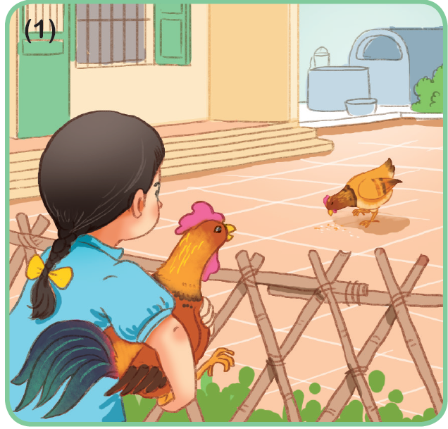
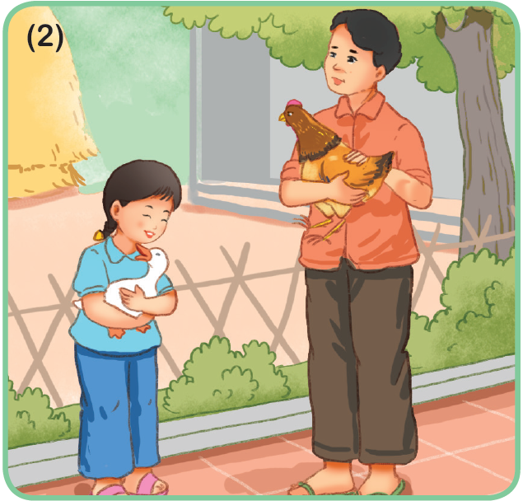
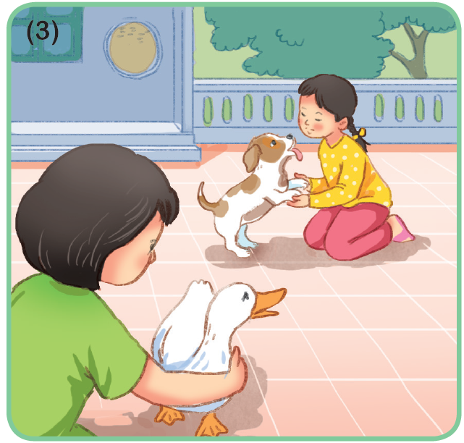
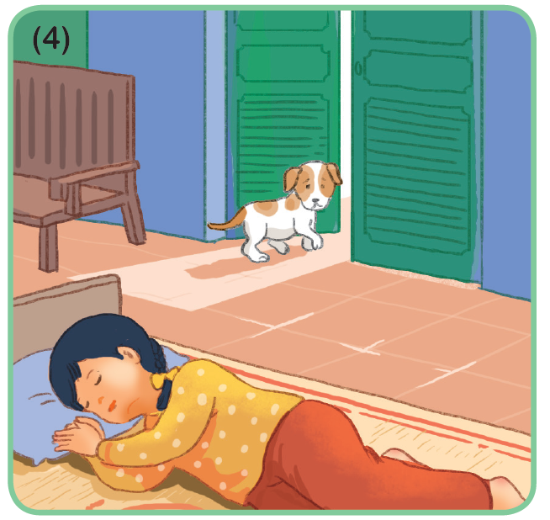
Kể lại câu chuyện theo tranh

Slide 13

- Chia sẻ bài học với người thân.
Chuẩn bị bài mới

Slide 14



